Slide 1


Slide 2
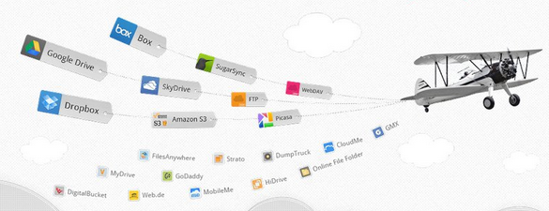
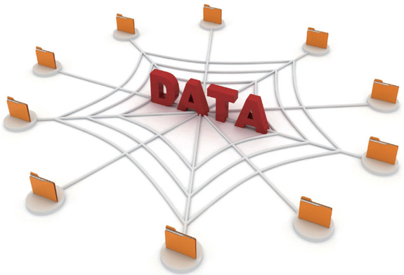
Icloud, DropBox , GoogleDrive, NDrive
Total Cloud System
Notes:
엔드라이브, 아이클라우드, 에버노트, 구글드라이브 대표적인클라이드 서비스입니다.
수 억명이 사용하는 서비스
기본 제공하는 용량이 제한
한명이 여러 서비스를 동시사용
어디에 어떤 정보가 있는지 모름
중복자료의가능성
→ 클라우드 통합 서비스 제공
기능> 리스트의 통합 검색정보 제공, 중복자료 표시

Slide 3
Waste Your Time
Notes:
1. 많은 사람들이 이용하는 오프라인매장
2. 줄 서서 기다린 경험이 잇지비??
3. 한 연구에 의하면 남성들이 쇼핑중 기다림의 스트레스를 받음
4. 점원과 대면에 불편함을 느낌

Slide 4
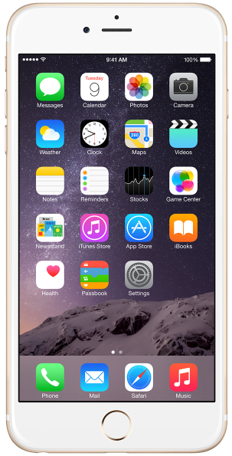

Save Your Time
Notes:
무인 결제 시스템을 제안함
원리 nfc(근거리 통신 기술)기술을 활용하여 rfid태그의 정보를 읽어서 결제가능
서버를 통해서 보안 시스템에서 해제하여, 반출 가능
부가 기능. 제고정보제공, 가계부기능과 소비패턴을 제공

Slide 5
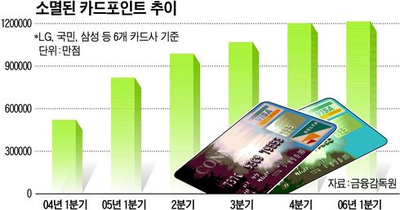
한해 소멸되는 카드포인트 1500억원
13년 1분기 2분기 3분기 4분기 14년 1분기 2분기
Notes:
한해 사라지는 카드 포인트 1500억
쓰지도 못하고 기간이 지나서 사리자는 포인트 아까워
소멸시효가 얼마 남지 않은 포인트를 좋은 목적으로 사용하기 위해

Slide 6

Save Children
Notes:
기부, 세금
모든 카드사의 포인트를 통합조회
카드사에 제공하는 재단에 기부하는 솔루션 제공
기부 소득공제 제공
포인트로 공과금 납입 기능

